Slide 1
METODOLOGÍAS ORIENTADAS A DATOS
MLY0100 Machine Learning

Slide 2
CONTENIDO
01
04
EL ORIGEN
RESUMEN
02
CIENCIA DE DATOS
03
CRISP DM

Slide 3
EL ORIGEN
01

Slide 4
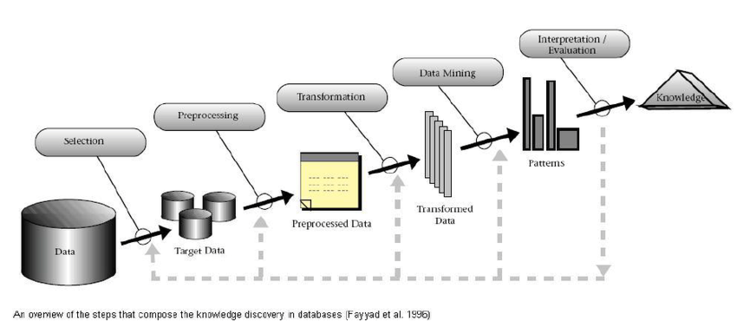
MINERÍA DE DATOS - KDD
El proceso de minería de datos comprende una serie de pasos que abarcan desde la recopilación de datos hasta la visualización, para extraer insights de grandes volúmenes de datos.
La tarea de minería de datos real, es el análisis automático o semi-automático de grandes cantidades de datos para extraer patrones interesantes hasta ahora desconocidos, como los grupos de registros de datos (análisis clúster), registros poco usuales (la detección de anomalías) y dependencias (minería por reglas de asociación). También clasifican y agrupan datos a través de métodos de clasificación y regresión.
Estos patrones pueden entonces ser vistos como una especie de resumen de los datos de entrada, y pueden ser utilizados en el análisis adicional o, por ejemplo, en el aprendizaje automático y análisis predictivo.
En 1996, Fayyad propuso una metodología para enfrentar los proyectos de Minería de Datos: KDD (knowledge discovery in databases).

Slide 5
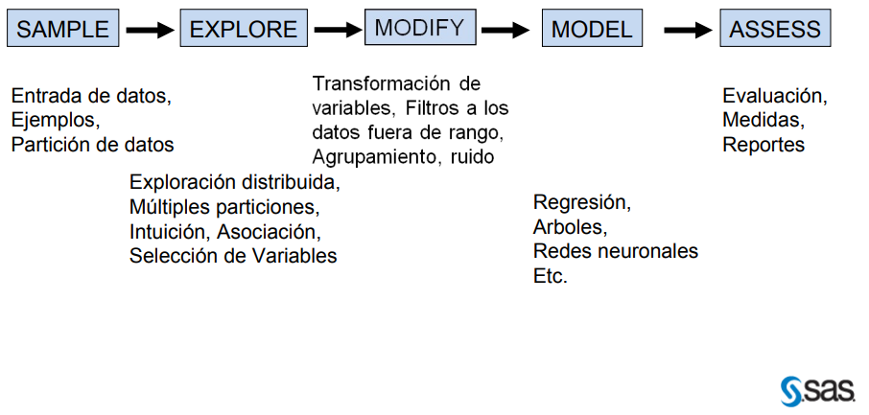
MINERÍA DE DATOS - SEMMA
SEMMA es el acrónimo a las cinco fases: Sample, Explore, Modify, Model, Assess.
La metodología es propuesta por SAS Institute Inc, que la define como:
“… proceso de selección, exploración y modelamiento de grandes cantidades de datos para descubrir patrones de negocios desconocidos…”

Slide 6
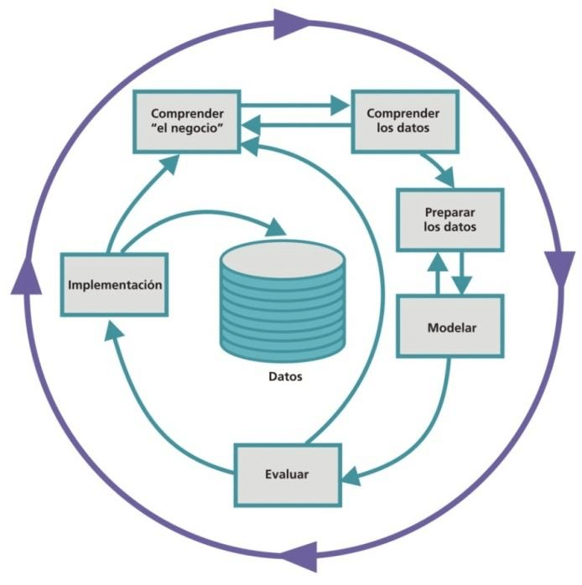
MINERÍA DE DATOS - CRISP-DM
CROSS INDUSTRY STANDARD PROCESS FOR DATA MINING (CRISP DM) es una iniciativa financiada por la Comunidad Europea donde ha unido a diferentes empresas para desarrollar una plataforma para Minería de Datos.
NOTA : Dado que es un modelo sencillo, pero al mismo tiempo robusto, usaremos este modelo para el desarrollo de nuestros proyectos en Machine Learning.

Slide 7
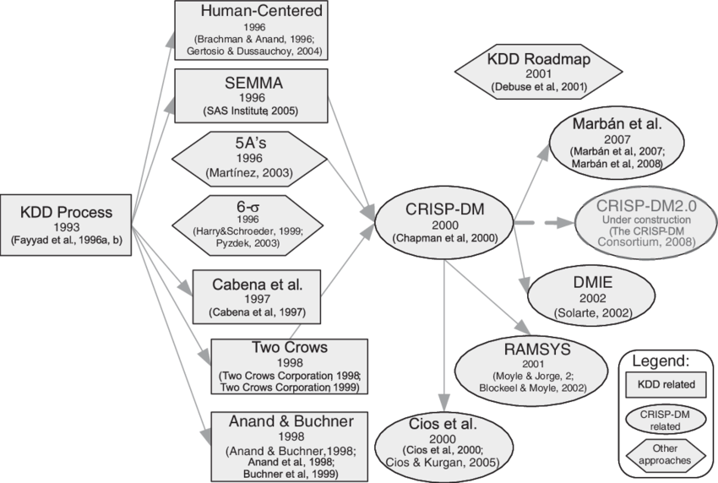
EVOLUCIÓN DE LAS METODOLOGÍAS
Fuente: A survey of data mining and knowledge discovery process models and methodologies

Slide 8
TÍTULO
02
CIENCIA DE DATOS

Slide 9
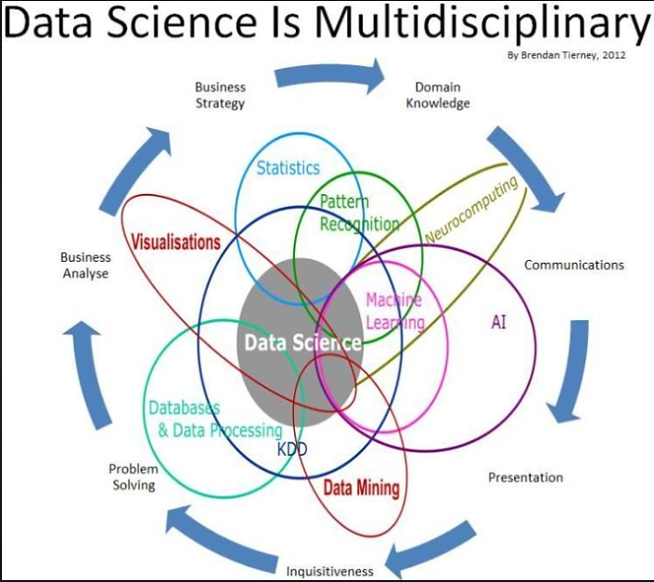
CIENCIA DE DATOS
La Ciencia de Datos es una combinación de:
Matemáticas y estadística
Programación especializada
Análisis avanzados
Inteligencia artificial (IA)
Machine learning
Experiencia en distintas materias.
El objetivo es descubrir información práctica, verídica, relevante oculta en los datos de una organización.
Esta información se puede utilizar como guía para la toma de decisiones y la planificación estratégica de los equipos y empresas.
Fuente: ymachn.blogspot.com

Slide 10
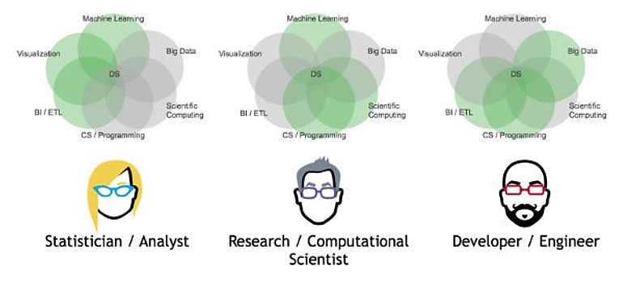
CIENCIA DE DATOS
La Ciencia de Datos, requiere equipos multidisciplinarios. Estos incluyen:
Ingenieros de Datos, que trabajan con big data y tecnologías en la nube, saben cómo construir canalizaciones de datos, diseñar bases de datos y extraer datos de ellas.
Analistas de Datos, que son personas que puedan tomar esos datos, limpiarlos, analizarlos, ejecutar experimentos con ellos y comunicar los resultados.
Ingenieros de Machine Learning, desarrolladores de software que están familiarizados con varias bibliotecas de ciencia de datos y saben cómo implementar modelos matemáticos a los datos.
Especialista en visualización, centrado en el diseño para crear gráficos e informes altamente refinados.
Científico de Datos, quien es un experto en el dominio del problema.
Fuente: https://www.kdnuggets.com/2019/03/building-effective-data-science-teams.html

Slide 11
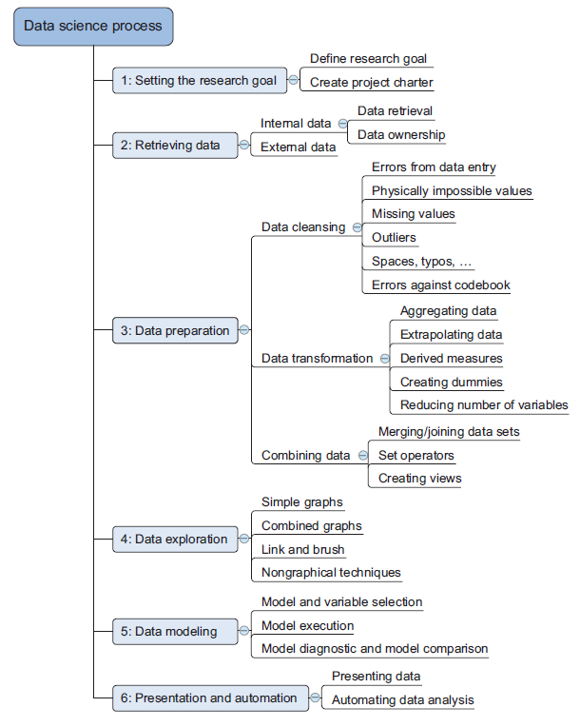
CIENCIA DE DATOS
La Ciencia de Datos, como toda área científica, requiere un proceso para desarrollar sus actividades.
Tal proceso se ha basado en metodologías establecidas por Minería de Datos.
Este es un ejemplo de las actividades a considerar en un proyecto de Ciencia de Datos.
Nótese la similitud con CRISP –DM.
Fuente: Introducing Data Science , Davy Cielen y otros

Slide 12
CIENCIA DE DATOS
Ciencia de Datos
Minería de Datos
Es un área
Se trata de la recopilación, el procesamiento, el análisis y la utilización de datos en diversas operaciones.
El objetivo es crear productos de datos dominantes para una empresa.
Se utiliza principalmente con fines científicos
Es una Técnica
Se trata de extraer la información vital y valiosa de los datos.
El objetivo es hacer que los datos sean más vitales y utilizables, es decir, extrayendo solo información importante.
Se utiliza principalmente para fines comerciales.
Fuente: https://barcelonageeks.com/diferencia-entre-ciencia-de-datos-y-mineria-de-datos/

Slide 13
CRISP DM
03

Slide 14
CRISP DM la metodología
CRISP-DM fue concebida a fines de 1996.
Como metodología, incluye descripciones de las fases normales de un proyecto, las tareas necesarias en cada fase y una explicación de las relaciones entre las tareas.
El modelo contiene seis fases con flechas que indican las dependencias más importantes y frecuentes entre fases. La secuencia de las fases no es estricta. De hecho, la mayoría de los proyectos avanzan y retroceden entre fases si es necesario
Fuente : IBM SPSS Modeler Documentación

Slide 15
CRISP DM comprender el negocio
Comprensión del problema o negocio: Esta es la etapa más importante, ya que, si no se comprende correctamente el negocio, o problema, no servirá pasar a las siguientes etapas.
Sus actividades principales son:
Identificación del problema: Aborda el entendimiento y delimitación de la problemática, así como la identificación de los requisitos, restricciones, supuestos y beneficios del proyecto.
Determinación de objetivos: Establece los posibles resultados a obtener al proponer la solución.
Evaluación de la situación actual: Describe el estado actual antes de ser implementada la solución propuesta, con el fin de tener un objeto de comparación que permita medir el grado de éxito del proyecto.
Fuente : https://www.americasistemas.com.pe/
ciencia-de-datos-crisp-dm-y-su-proceso-
de-implementacion/

Slide 16
CRISP DM comprender los datos
Comprensión de los datos: Comprende la recolección inicial de datos, con el objetivo de establecer un primer acercamiento con el problema, conociendo a los datos, identificando su calidad y estableciendo las primeras relaciones que permitan definir correlaciones entre variables.
Sus actividades principales son:
Recolección de datos: Consiste en obtener los datos a utilizar en el proyecto a partir de algunas fuentes de datos, e identificando las técnicas utilizadas para su recolección.
Exploración de datos: Se basa en aplicar pruebas estadísticas que permitan conocer las propiedades de los datos.
Fuente : https://www.americasistemas.com.pe/
ciencia-de-datos-crisp-dm-y-su-proceso-
de-implementacion/

Slide 17
CRISP DM preparación de datos
Preparación de datos: Esta es la etapa que demanda más tiempo en el proyecto, aquí se seleccionan los datos que serán transformados de acuerdo con los resultados de la etapa anterior a fin de ser utilizados en la etapa de modelado.
Sus actividades principales son:
Limpieza de datos: Para este fin se aplican diferentes técnicas, por ejemplo, normalización de datos, tratamiento de valores nulos, tratamiento de duplicados e imputación de datos.
Transformación de datos: Aquí se cambia la estructura o el formato de ciertos datos sin alterar su significado, a fin de poder ser utilizados en la etapa de modelado
Fuente : https://www.americasistemas.com.pe/
ciencia-de-datos-crisp-dm-y-su-proceso-
de-implementacion/

Slide 18
CRISP DM modelado
Modelado: En esta etapa se obtiene el modelo propuesto.
Sus actividades principales son:
Selección de técnica de modelado: Se elige la técnica apropiada de acuerdo con el problema a resolver, los datos disponibles, las herramientas de minería de datos disponibles.
Selección de datos de prueba: En algunos modelos se necesita segmentar la muestra en datos de entrenamiento y de prueba.
Obtención del modelo: Aquí se genera el mejor modelo mediante un proceso iterativo con los datos de prueba y de entrenamiento.
Fuente : https://www.americasistemas.com.pe/
ciencia-de-datos-crisp-dm-y-su-proceso-
de-implementacion/

Slide 19
CRISP DM evaluación
Evaluación del modelo: En esta etapa se determina la calidad del modelo teniendo en cuenta el análisis de determinadas métricas y criterios estadísticos del mismo, comparando los resultados que se van obteniendo con resultados previos.
De acuerdo con los resultados de esta etapa se decide continuar con la última fase de la metodología, revisar alguna de las etapas anteriores para reformular o incluso iniciar desde cero con un nuevo objetivo.
Fuente : https://www.americasistemas.com.pe/
ciencia-de-datos-crisp-dm-y-su-proceso-
de-implementacion/

Slide 20
CRISP DM implementación
Implementación: Aquí el modelo ya ha sido construido y evaluado. Esta etapa lleva a producción el modelo desarrollado, mediante acciones específicas, el conocimiento adquirido mediante las etapas previas, pudiendo ser aplicado a diversos y nuevos conjuntos de datos o también dentro de un proceso del negocio.
Por ejemplo, en detección de fraudes, análisis de endeudamiento crediticio, entre otros casos. Todo esto por lo general finalizando con la documentación y presentación de resultados del modelo para el usuario, con el fin de obtener un incremento del conocimiento sobre un problema o proceso del negocio.
Fuente : https://www.americasistemas.com.pe/
ciencia-de-datos-crisp-dm-y-su-proceso-
de-implementacion/

Slide 21
RESUMEN
04

Slide 22
RESUMEN
En esta presentación, hemos recordado:
El origen de Machine Learning
Perfiles asociados a la disciplina
La descripción de Ciencia de Datos
Metodología CRISP DM

